Slide 1

JAVASCRIPT
AULA 9 | Prof. Marcelo

Slide 2
RECAPITULANDO AULA 8 – JAVASCRIPT
- Template strings
- Estruturando strings para apresentação
- Arrays
- Coleção de dados por indexação

Slide 3
AULA 9 – JAVASCRIPT
- Manipulação de Arrays
- Quantidade de elementos de um array
- Inserir um novo elemento no array
- Remover elemento de um array
- Unir arrays

Slide 4
Arrays – JAVASCRIPT
CARROS
Fusca
0
Brasília
1
Gol
2
Santana
3
Opala
4
Diplomata
5
let carros = [ “fusca”, “Brasília”, “Gol”, “Santana”, “Opala”, “Diplomata” ];

Slide 5
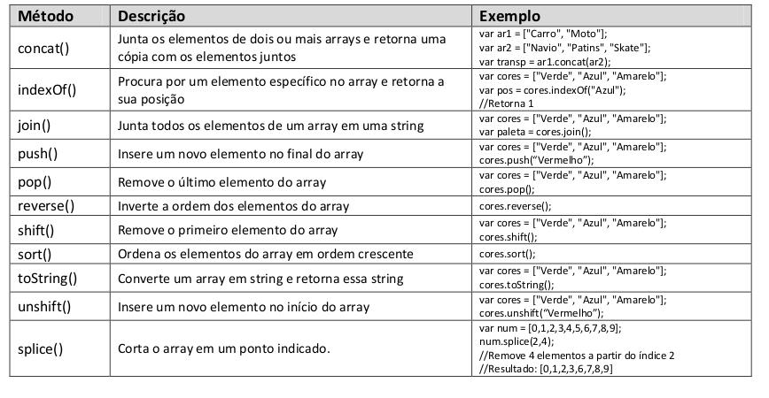
Arrays – JAVASCRIPT

Slide 6
Exercício 10
1. Crie uma função que irá pedir “use o prompt”: a altura, o peso e o Nome. Esta função deverá calcular o índice de IMC (fórmula peso dividido pelo dobro da altura). A função deverá apresentar os resultados escrito em uma página HTML. Exemplo:
Nome: Fulano
Altura: 1.80
Peso: 90
IMC: 27.80

Slide 7
Exercício 11
1. Criar um array de uma lista de nomes com o mínimo de 5 elementos;
2. Criar uma função que receberá:
→ 3 parâmetros; um parâmetro será para enviar o array, o segundo parâmetros será para enviar um novo nome para o array, que deverá ser inserido na lista de nomes. O terceiro parâmetro será enviado um número inteiro, que servirá de índice para que seja impresso no console um determinado nome que está na lista do array.
A saída da função deverá ser:
Quantidade de elementos do array…: 6
Você escolheu o índice 2 que é o elemento Mariana
A quantidade atual de elementos do array é de..: 7

Slide 8
Próxima aula
- Manipulação de strings com JS

